Slide 1
学生による オープンデータアプリの開発
八戸工業大学 工学部システム情報工学科4学年
滝沢 健太

Slide 2
自己紹介
滝沢 健太（たきさわ けんた）
青森県八戸市出身
八戸工業大学 工学部 システム情報工学科
趣味：プロ野球観戦、ボウリング 等

Slide 3
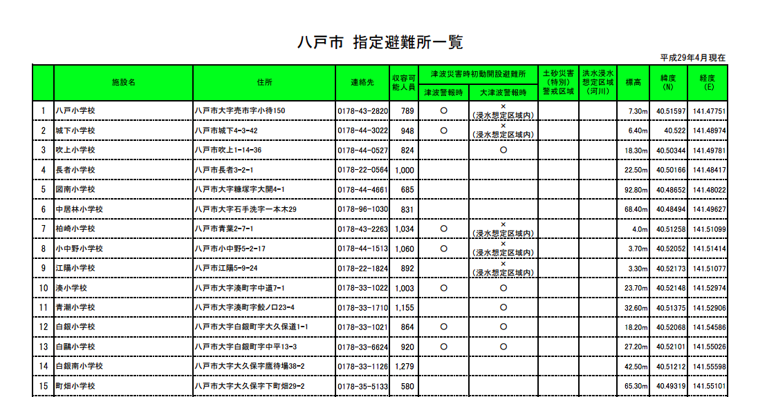
オープンデータとは？
自治体が持つデータの内の1つ
「行政が持つ情報を特定のアプリケーションにデータを認識・加工できる形式で二次利用が可能な利用ルールを明示して公開されたデータ」
八戸市なら例えば…
指定避難所一覧
月別人口・世帯数
ゴミ分別表一覧

Slide 4
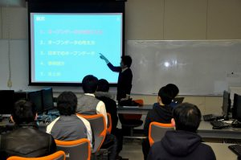
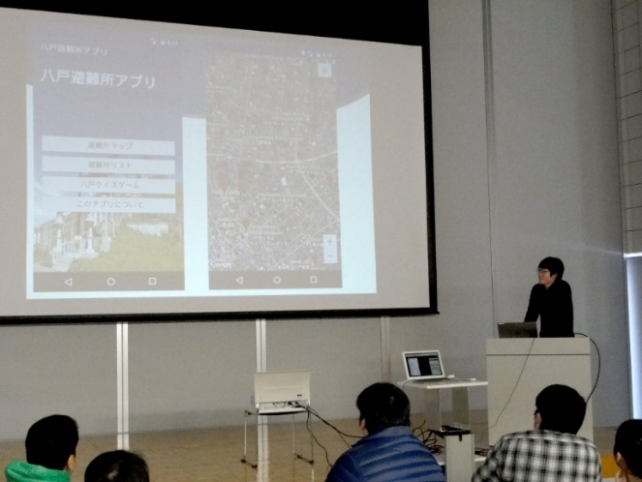
オープンデータ利活用人財育成講座
学生がオープンデータを利用したアプリや
webサービス製作を学ぶ講座 学生8名が参加
第1回目：平成29年1月31日(火)
第2回目：平成29年2月17日(金)
第3回目：平成29年3月3日(金)
第4回目：平成29年3月4日(土)
協力：株式会社アイティコワーク様

Slide 5
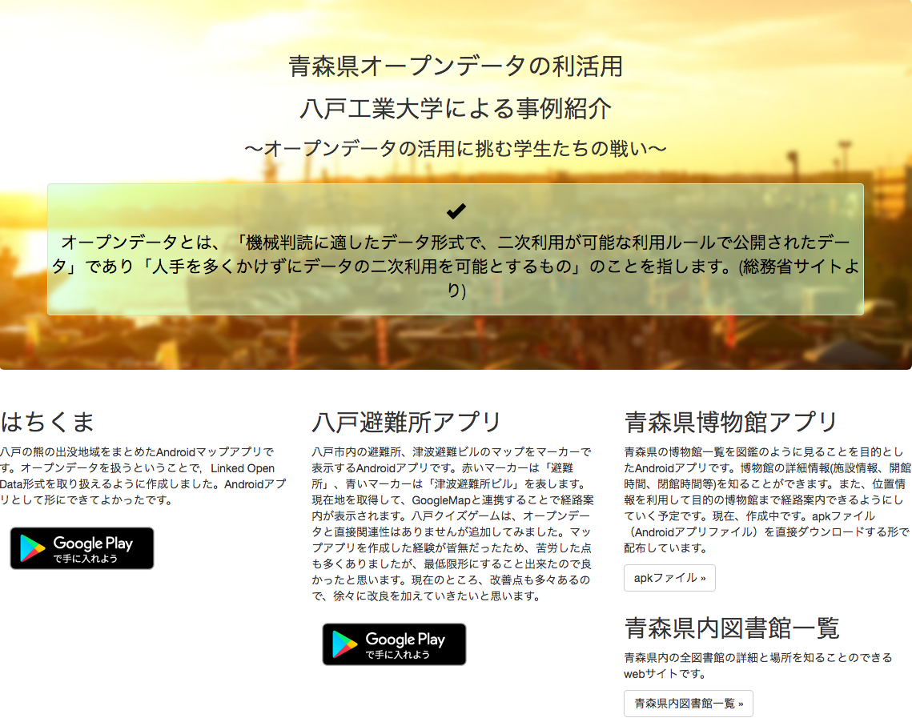
八戸工業大学の取り組みについて

Slide 6
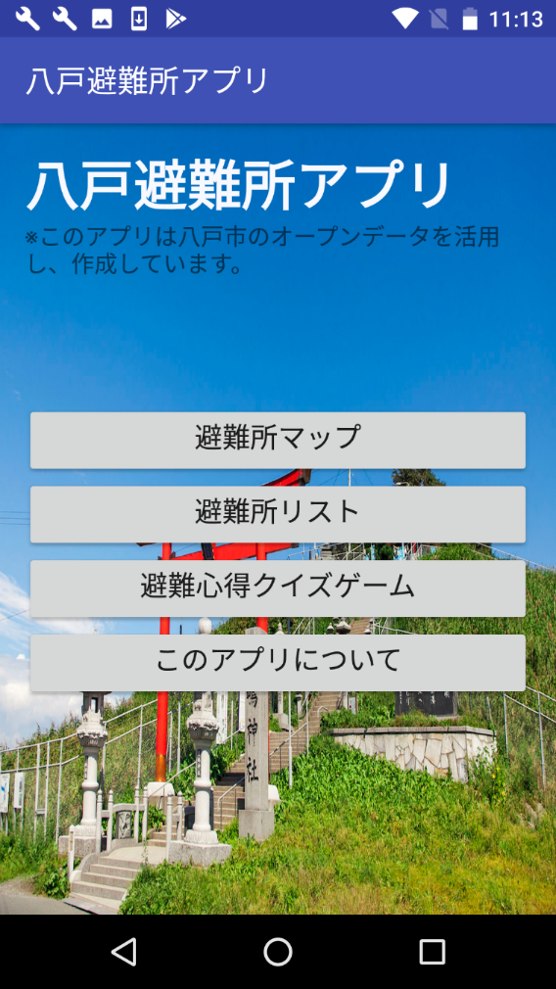
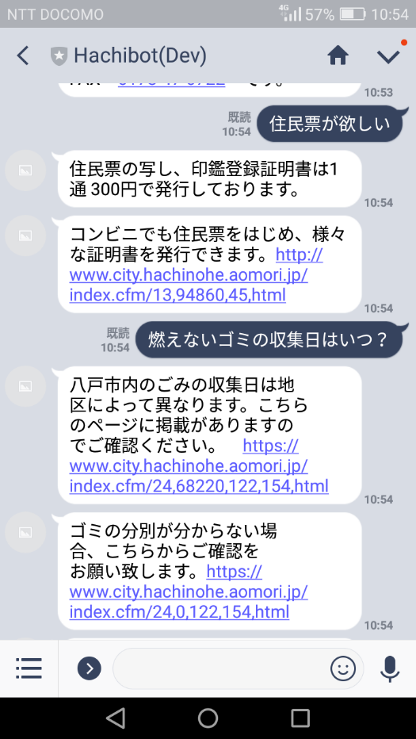
製作したアプリケーション
八戸避難所マップアプリ
（Android アプリ）（左）
八戸市応答ボット
（チャットボット）（右）

Slide 7
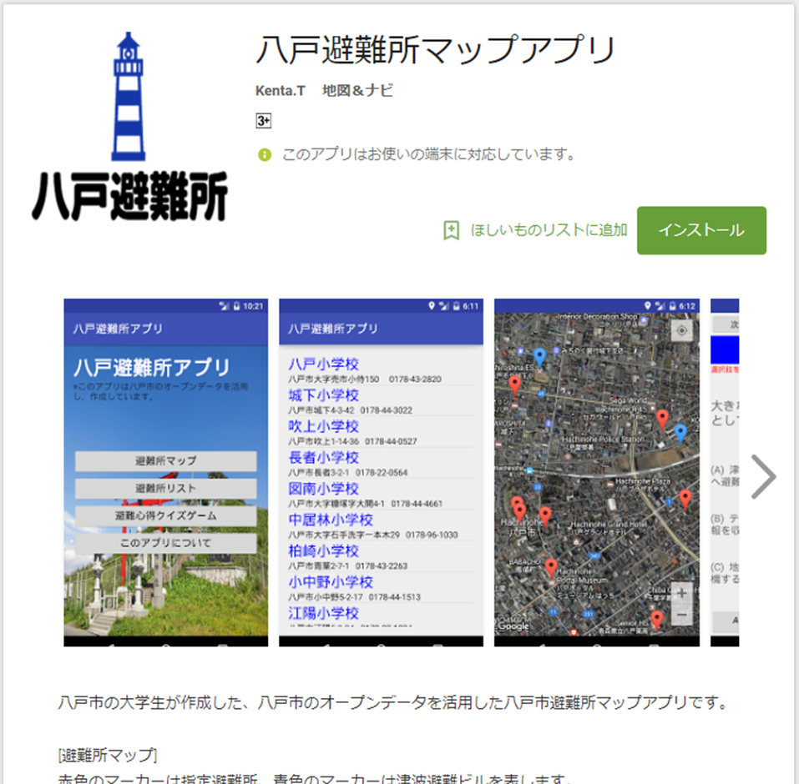
八戸避難所マップアプリ
開発ツール:Android Studio
使用データ:
「指定避難所一覧」
「津波避難ビル等一覧」
※データは八戸市から公開されています。
現在地を取得し避難所まで案内
Google Play Storeで公開中

Slide 8
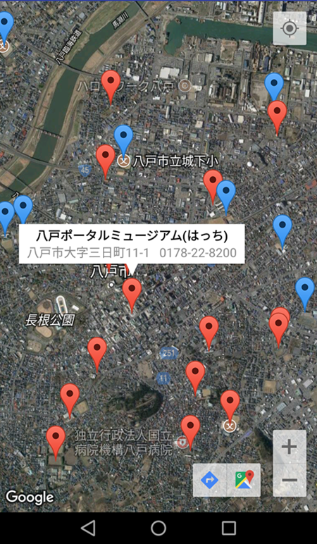
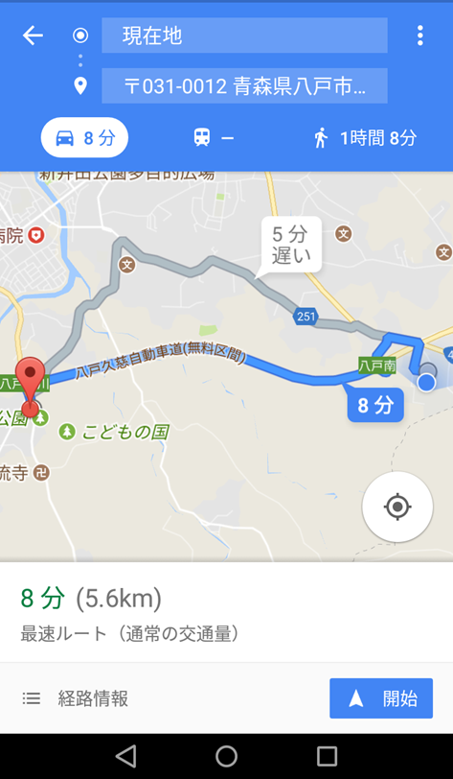
八戸避難所マップアプリ

Slide 9
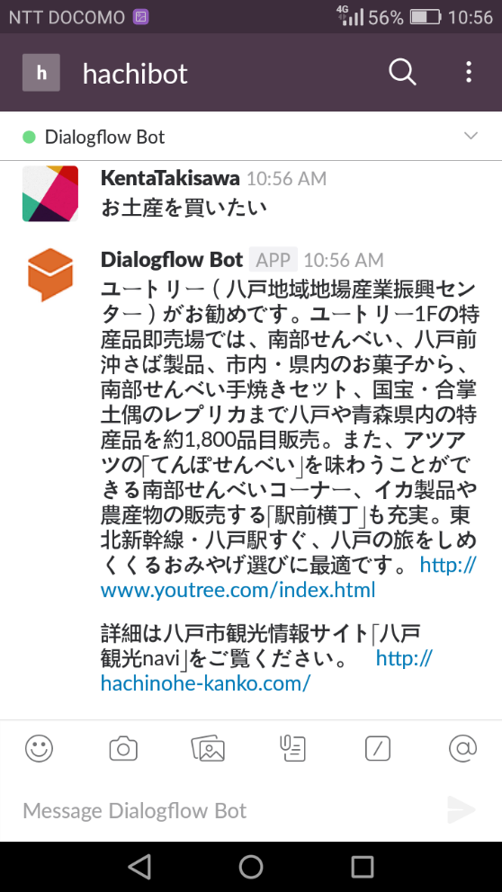
チャットボット
卒業研究で製作
(テーマ：
自治体が保有する
データの利活用の検討)
八戸市でホームページや
広報誌で公開される情報、
行政サービスなどの
問い合わせに自動応答

Slide 10

まとめ
データ「公開」側と「活用」側のギャップ解消を！
学生の間に実践的な技術・技能学ぶことで、
活用は企業や自治体に限らず、学生でも出来る！
積極的に活用事例を増やして便利なツールを開発
どんなデータが
必要？
活用がしやすい
データの提供を！
公開側
オープンデータ活用事例が増える
↓
公開されるオープンデータも増える
活用側

